Slide 1
Mão na massa com R:
Minere dados no twitter e treine seu próprio modelo de machine learning!
Ma. Pétala Tuy

Slide 2
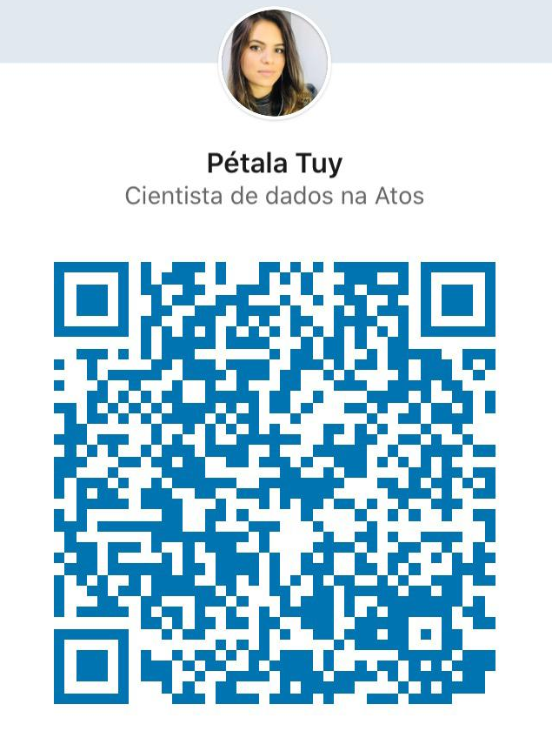
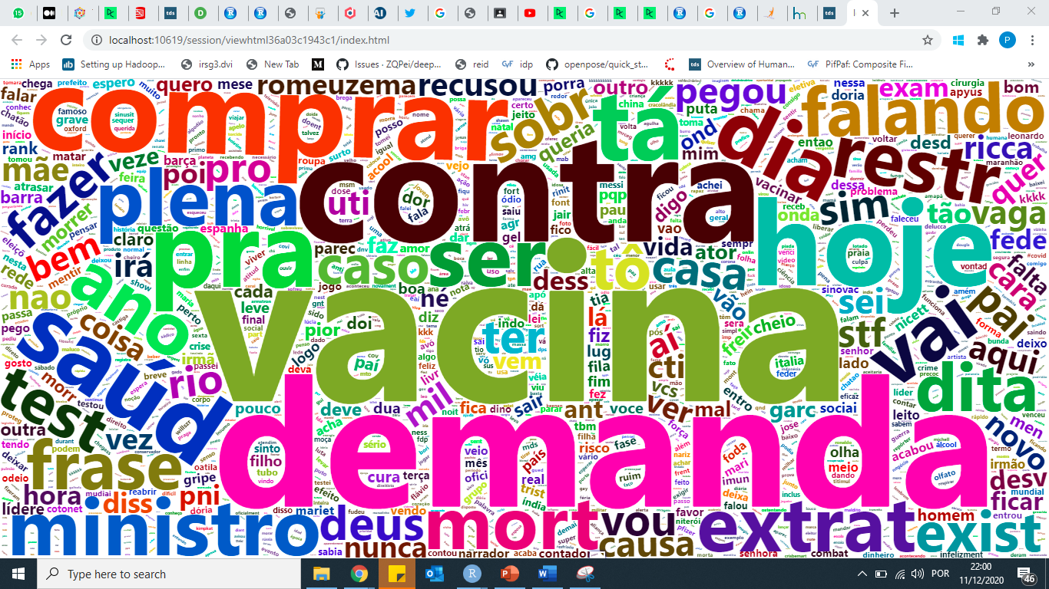
Quem Sou Eu

Slide 3
Conteúdo
Introdução
Minerando dados no twitter
Pré-processamento de dados textuais
Aprendizado de máquina
Validação de modelos

Slide 4
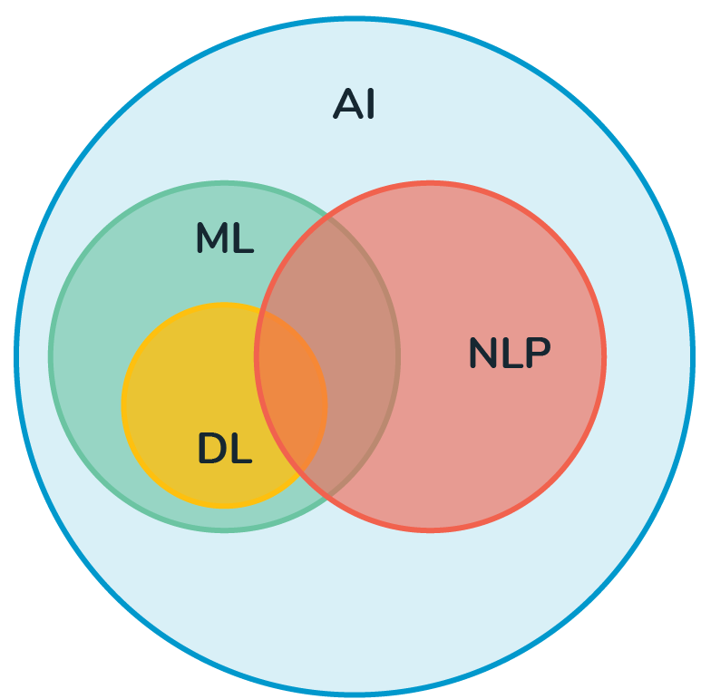
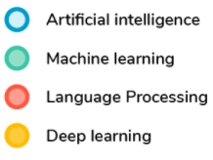
Introdução - NLP
Processamento de Linguagem Natural, (NLP), é um componente da Inteligência Artificial que ajuda o computador entender, manipular e interpretar a linguagem humana

Slide 5

Introdução - NLP
Extração
de
informações
Análise de
sentimento
e emoção
Detecção
de
tópicos
Tradução
de textos
Comunicação
homem/
máquina
Detecção
de spam

Slide 6
Minerando Dados no TWITTER
Ma. Pétala Tuy

Slide 7


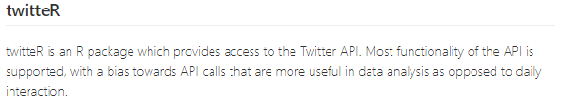
Minerando dados no TWITTER

Slide 8
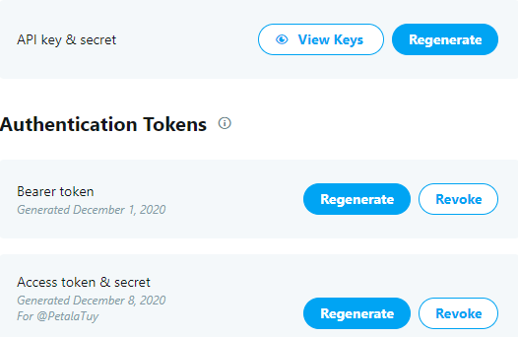
Minerando dados no TWITTER
Passos para minerar dados no Twitter:
  Criar aplicativo no Twitter
  Obter dados para autenticação:
    Consumer Key
    Consumer Secret
    Access Token
    Access Secret

Slide 9

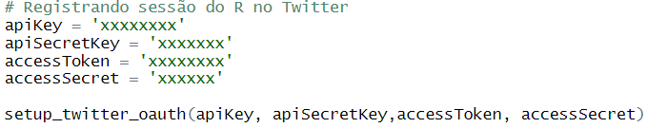
Minerando dados no TWITTER
Passos para minerar dados no Twitter:
  3. Instalar e carregar a biblioteca ‘twitteR’
  4. Realizar autenticação no Twitter através do R

Slide 10

Minerando dados no TWITTER
Passos para minerar dados no Twitter:
5. Fazer a busca no Twitter com o tema desejado

Slide 11
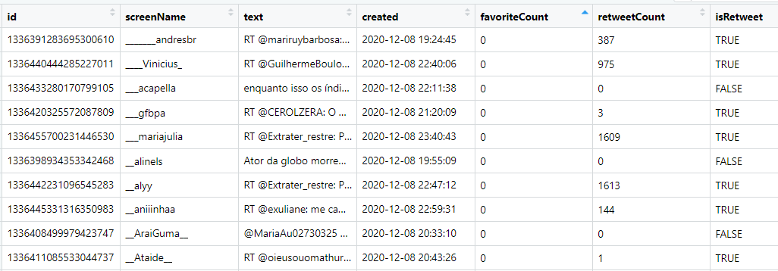
Minerando dados no TWITTER
Conjunto de dados obtido:

Slide 12
MÃO NA MASSA!!!
VAMOS PARA O

Slide 13
Pré-processamento de dados textuais
Ma. Pétala Tuy

Slide 14

Pré-processamento de dados textuais
Como traduzir o texto para a linguagem do computador?

Slide 15
Pré-processamento de dados textuais
Passos básicos do pré-processamento de dados textuais:
  Tokenização – Extrair os termos do texto
  Limpeza geral: Lower casing, remoção de números e caracteres especiais, etc.
  Remoção de stopwords – Remoção de palavras de pouco valor
  Stemming – Reduzir a palavra ao seu radical
  Ponderação de termos – Calcular a importância dos termos

Slide 16
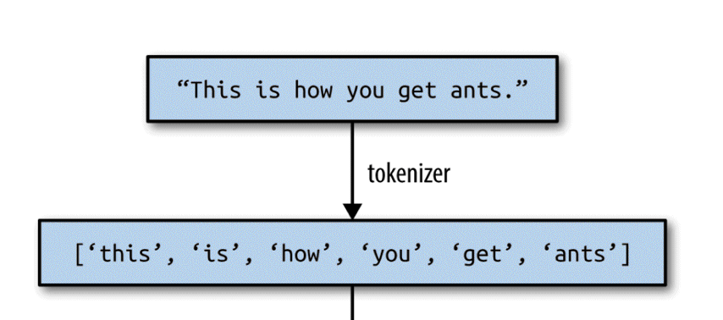
Pré-processamento de dados textuais
Passo 1: Tokenização

Slide 17
Pré-processamento de dados textuais
Passo 2: Limpeza geral
  Remoção de números
  Remoção de pontuação
  Remoção de emojis ( se necessário )
  Remoção de links

Slide 18
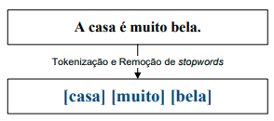
Pré-processamento de dados textuais
Passo 3: Remoção de stopwords.
Stopwords são palavras que não carregam informações úteis para o texto, como os pronomes, os artigos e as preposições

Slide 19
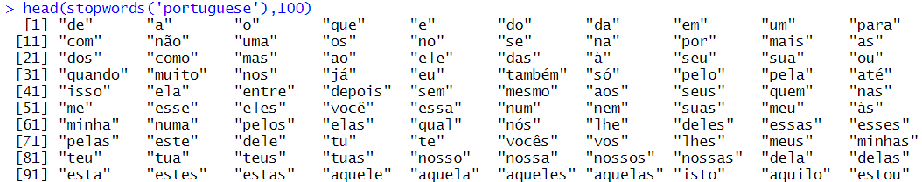
Pré-processamento de dados textuais
Lista de stopwords:

Slide 20
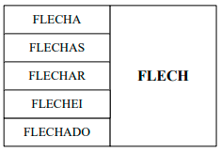
Pré-processamento de dados textuais
Passo 4: Stemming
Cerca de 40% das palavras são removidas do conjunto de dados no pré-processamento.

Slide 21
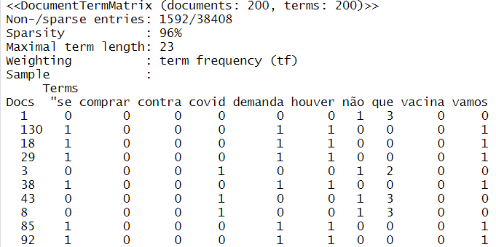
Pré-processamento de dados textuais
Passo 5: Ponderação dos termos
Um documento textual pode ser representado através da relação termo/documento.
  Termos: Todas as palavras presentes nos textos.
  Documentos: Todos os textos do conjunto de dados.
  Termos
  Documentos

Slide 22
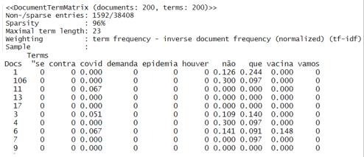
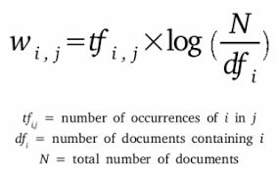
Pré-processamento de dados textuais
TF-IDF: Frequência do termo – Inverso da frequência nos documentos

Slide 23
MÃO NA MASSA!!!
VAMOS PARA O

Slide 24
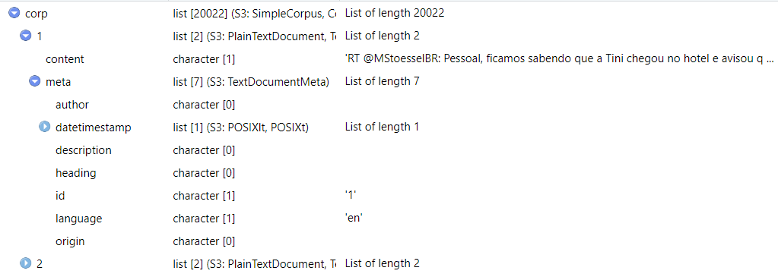
Pré-processamento de dados textuais
O que é um corpus?

Slide 25
Pré-processamento de dados textuais

Slide 26
Aprendizado de máquina
Ma. Pétala Tuy

Slide 27
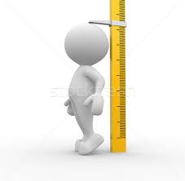
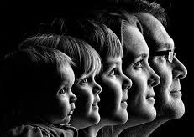
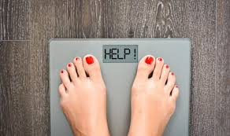
Aprendizado de máquina
Aprendizado Supervisionado: um conjunto de variáveis independentes é utilizado para predizer uma variável dependente. Os valores da variável dependente são conhecidos.
Exemplo: Predizer a idade de pessoas com base na altura e peso.
Variáveis independentes:
  Altura
  Peso
Variável dependente:
  Idade

Slide 28
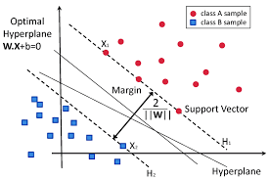
Aprendizado de máquina
Máquina de Vetores de Suporte (SVM) é algoritmo de aprendizado supervisionado
O objetivo do SVM é encontrar um hiperplano em um Espaço N-dimensional (N é o número de variáveis) que maximiza a distância entre dados de diferentes classes.
Maximizar a margem de distância fornece mais segurança de que novas observações serão classificadas com mais confiança.

Slide 29

Aprendizado de máquina
Para realizar uma análise de sentimento para o conjunto de dados extraído do Twitter, os seguintes passos são necessários:
Obter os dados anotados: positivo e negativo
Garantir o balanceamento dos dados
Divisão entre treino e teste
Treinamento e validação do modelo

Slide 30

Aprendizado de máquina
A divisão costuma ser de 80% para os dados de treinamento e 20% para os dados de teste.
A divisão deve ser realizada de forma aleatória.

Slide 31
MÃO NA MASSA!!!
VAMOS PARA O

Slide 32
Validação de modelos
Ma. Pétala Tuy

Slide 33
Validação de modelos
As métricas mais comuns para avaliar a bondade do ajuste do modelo são:
  Acurácia: indica a performance geral do modelo. Dentre todas as classificações, quantas o modelo classificou corretamente;
  Precisão: dentre todas as classificações de classe Positivo, quantas estão corretas;
  Recall/Revocação: dentre todas as situações de classe Positivo como valor esperado, quantas estão corretas;
  F1-Score: média harmônica entre precisão e recall.

Slide 34
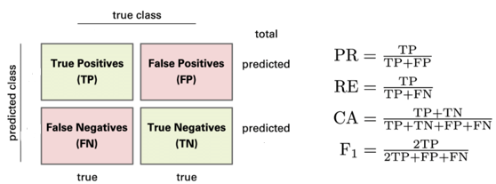
Validação de modelos
Matriz de Confusão:

Slide 35
MÃO NA MASSA!!!
VAMOS PARA O

Slide 36
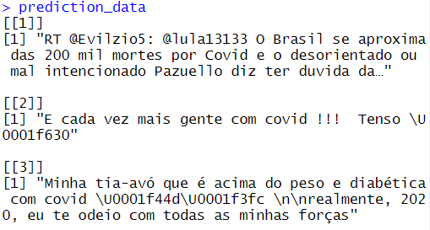
Validação de modelos
Predizendo sentimento dos seguintes twites novos

Slide 37
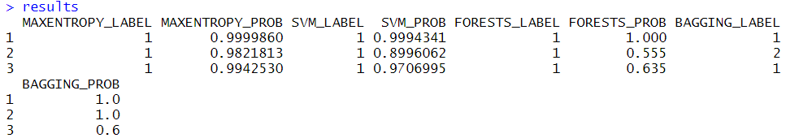
Validação de modelos
Predizendo sentimento dos seguintes twites novos

Slide 38
Dúvidas?
Ma. Pétala Tuy

